Slide 1
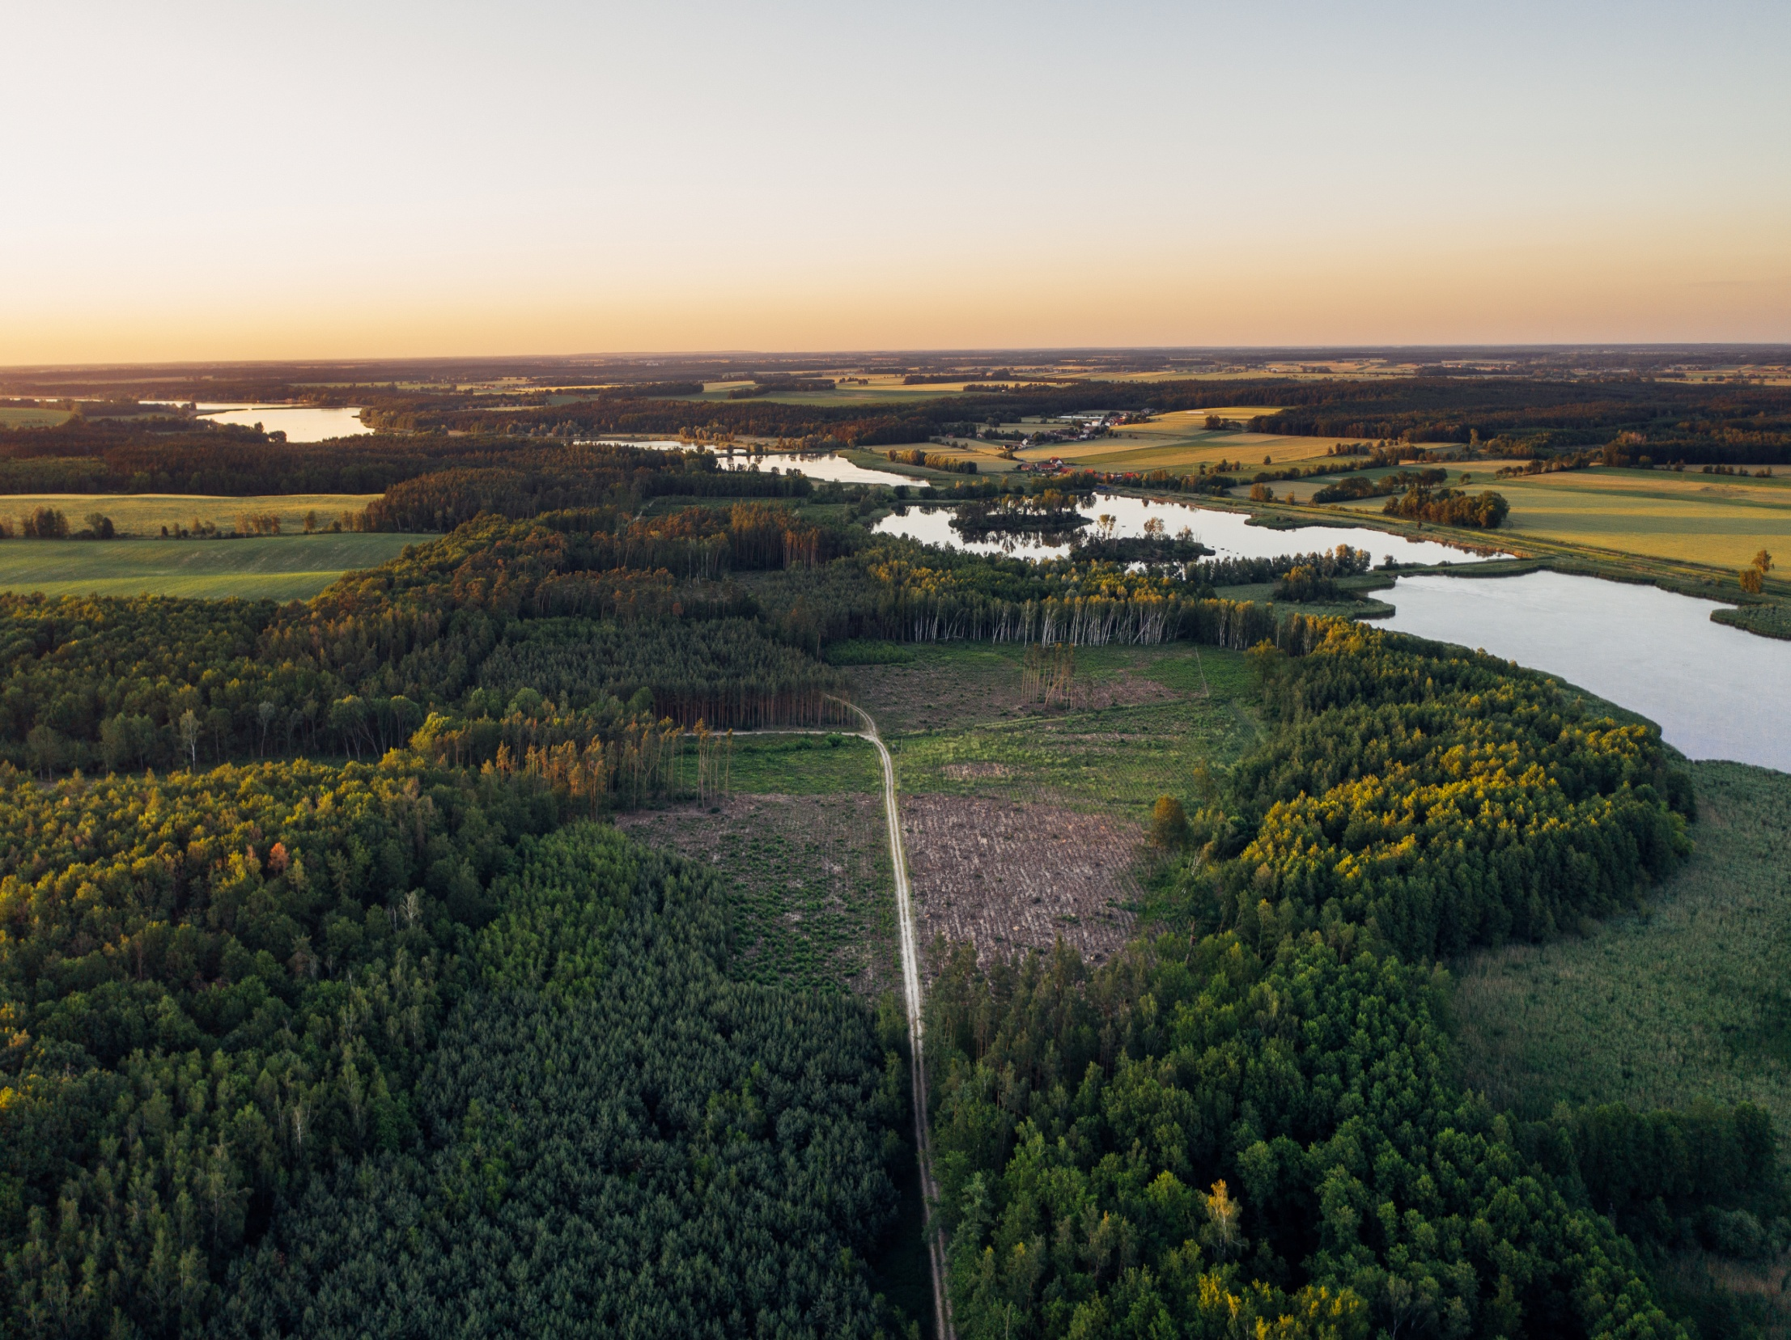

Prognoza opadów. Dostępne produkty IMGW-PIB
Piotr Szewczak, Centralne Biuro Prognoz Meteorologicznych Wydział Poznań
ŹRÓDŁO: IMGW-PIB.

Slide 2
Tytuł prezentacji z tutaj
ZAGADNIENIA
Opady atmosferyczne
Dane statystyczne
2. Prognoza opadów
a. metody prognozowania opadów (metoda synoptyczna, metody numeryczne)
3. Interpretacja prognozy opadów atmosferycznych
prognozy pogody (48h, 120h)
ostrzeżenia meteorologiczne dotyczące opadów
4. Dostępność produktów IMGW-PIB
strony internetowe (IMGW-PIB)

Slide 3

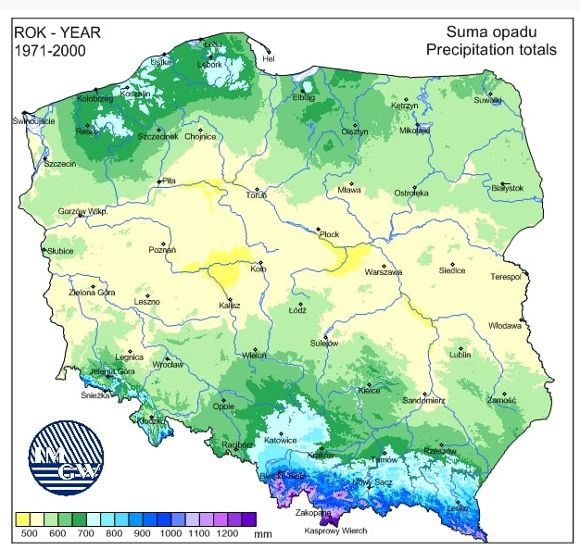
Roczna suma opadów
Roczna suma opadów
w latach 1971-2000
Powiat wrzesiński,
gmina Miłosław
< 500 mm
< 500 mm
https://klimat.imgw.pl/pl/informacje

Slide 4
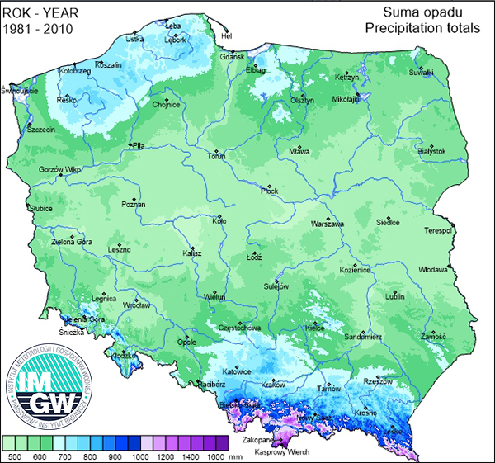
Roczna suma opadów
Roczna suma opadów
w latach 1981-2010
Powiat wrzesiński,
gmina Miłosław
< 500 mm
< 500 mm
https://klimat.imgw.pl/pl/informacje

Slide 5
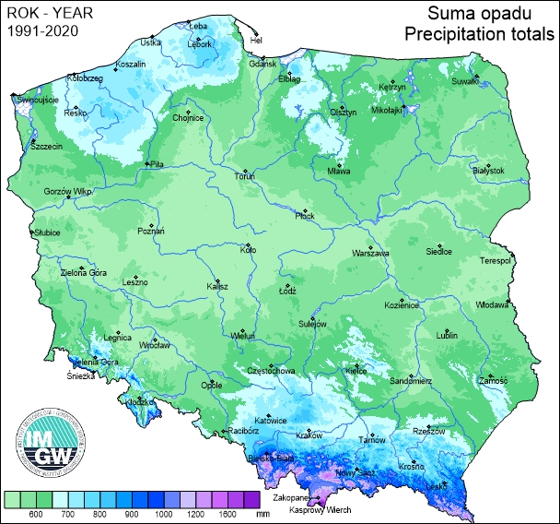
Roczna suma opadów
Roczna suma opadów
w latach 1991-2020
Powiat wrzesiński,
gmina Miłosław
~ 500 mm
~ 500 mm
https://klimat.imgw.pl/pl/informacje

Slide 6
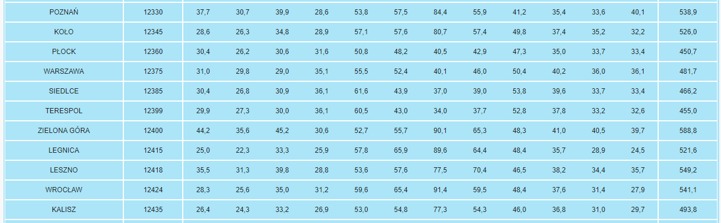
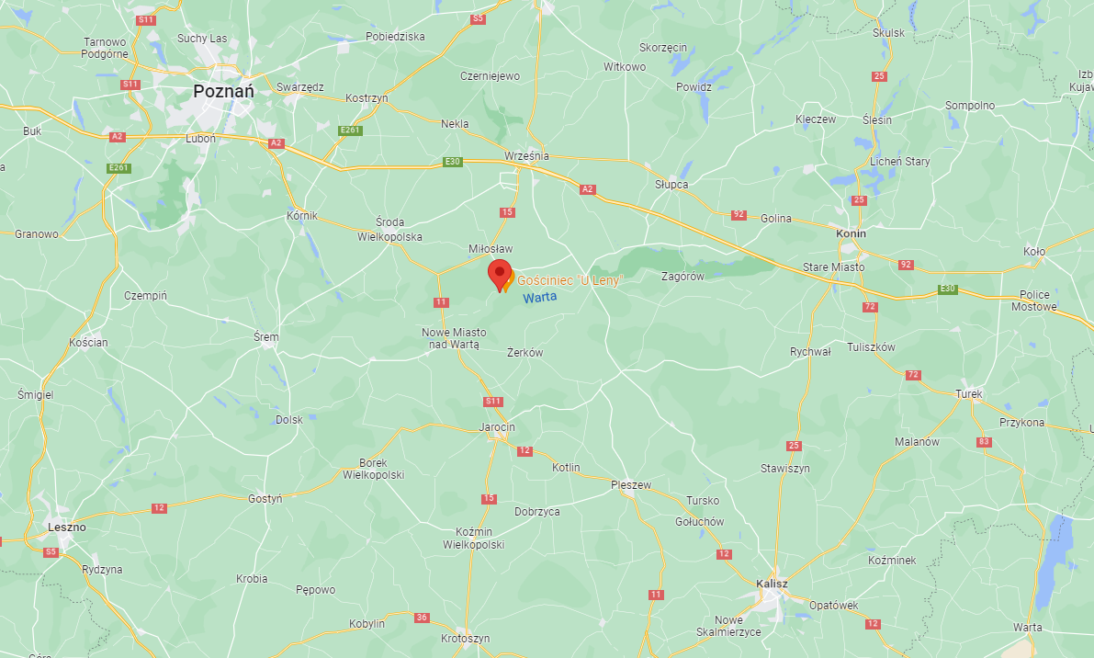
Normy klimatyczne 1991-2020
Miesięczna suma opadu
W miesiącach letnich,
na tym terenie,
opady są wyrównane.
Ale -ważne inne
czynniki np. :
rozkład opadów
temperatura
rodzaj opadów
MSC | WYSOKOŚC OPADÓW [mm]
MAJ | 50-60 mm
CZERWIEC | 55-60 mm
LIPIEC | 75-85 mm
SIERPIEŃ | 55-70 mm
WRZESIEŃ | 40-50 mm

Slide 7
Opady aktualne
Rok 2021 | WYSOKOŚC OPADÓW AKTUALNA
 | Poznań | Kolo | Kalisz | Leszno
MAJ | 63,3 mm | 104 mm | 88,1 mm | 68,9 mm
CZERWIEC | 89,1 mm | 18 mm | 31,6 mm | 38,2 mm
LIPIEC | 35 mm | 80 mm | 103,2 mm | 94,2 mm
SIERPIEŃ | 83 mm | 108 mm | 98,5 mm | 124,5 mm
WRZESIEŃ | 15,5 mm | 30 mm | 33,4 mm | 20,2 mm
Rok 2022 | WYSOKOŚC OPADÓW AKTUALNA/ŚREDNIA Z LAT 1991-2020
 | Poznań | Kolo | Kalisz | Leszno
MAJ 2022 | 21,6 mm | 26 mm | 37,3 mm | 47,9 mm
CZERWIEC 2022 | 64,7 mm | 76 mm | 56,1 mm | 43,9 mm
Poniżej normy z lat 1991-2020
Powyżej normy z lat 1991-2020

Slide 8
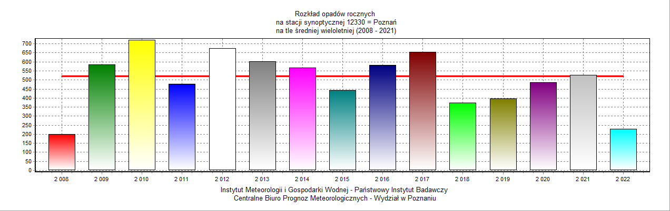
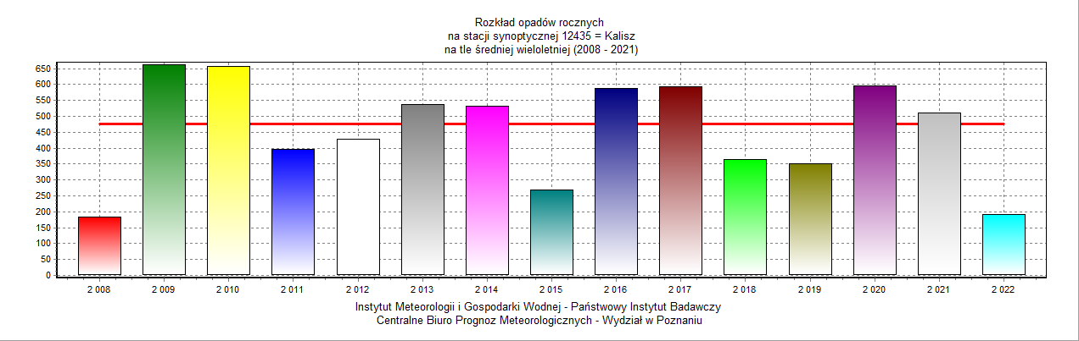
Rozkład opadów rocznych (2008-2021) tendencja?

Slide 9





RODZAJE opadÓW atmosferycznYCH
W zależności od długotrwałości oraz intensywności wyróżnić możemy:
Opady jednostajne - mogą być ciągłe i z przerwami - są to długotrwałe opady o średnim natężeniu, obejmujące jednocześnie duże obszary. Chmury frontowe (warstwowe deszczowe – Ns /Nimbostratus/ i średnie warstwowe – As /Altostratus/), dają opady ciągłe.
Przelotne - chmury (konwekcyjne) kłębiaste - deszczowe i kłębiaste (Cb – Cumulonimbus, Cu - Cumulus), związane z chwiejnymi masami powietrza, dają opady przelotne (ulewne) o dużym natężeniu, lecz krótkotrwałe.
3. Roszące – są to opady o małej intensywności najczęściej wypadają z niskich chmur warstwowych stratus w postaci mżawki.
Notes:
9

Slide 10
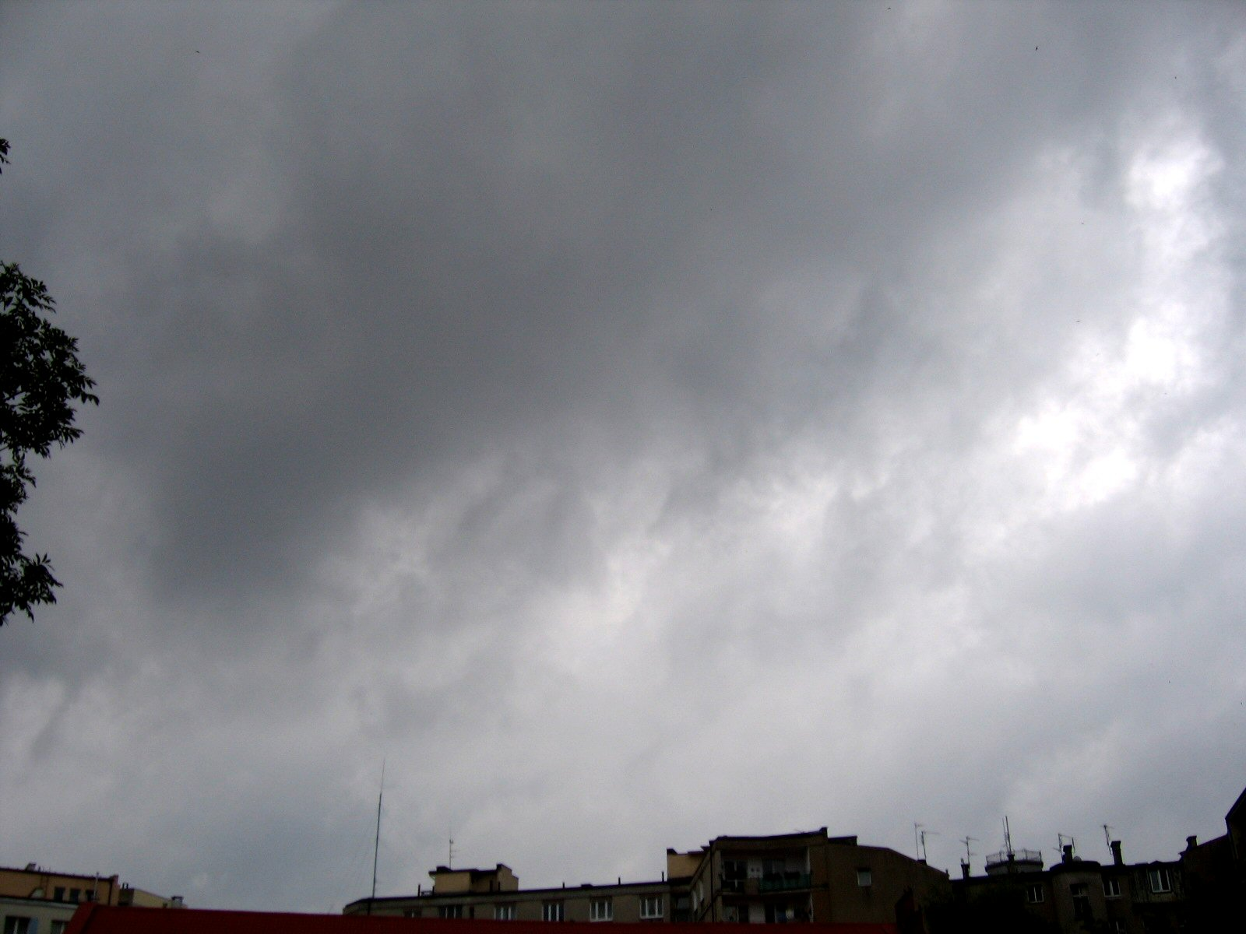
NIMBOSTRATUS /NS/ – OPADY JEDNOSTAJNE

Slide 11
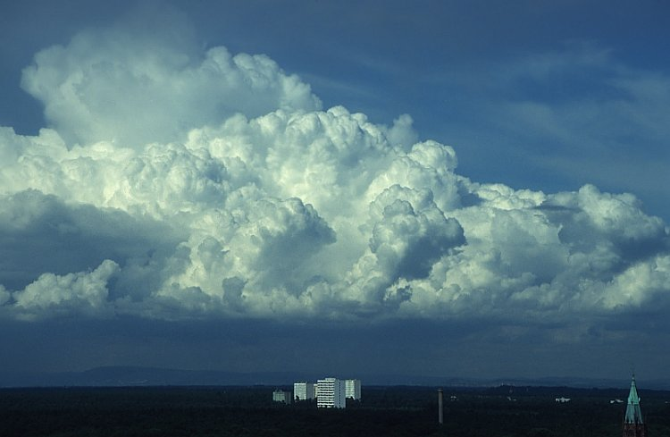
CUMULONIMBUS /CB/ – OPADY PRZELOTNE

Slide 12
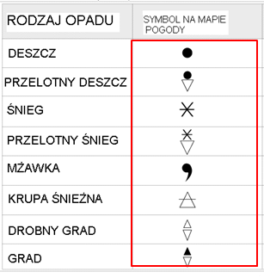
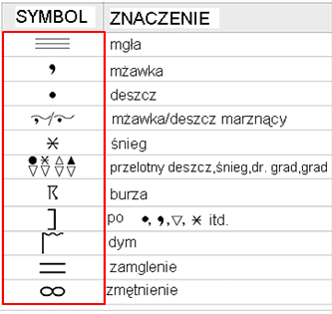
ZJAWISKA POGODY

Slide 13
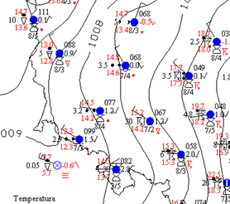
PRZYKŁADY ZJAWISK POGODY
Zjawiska pogody na mapie
synoptycznej

Slide 14
PROGNOZA OPADÓW
CO PROGNOZUJEMY:
RODZAJ OPADU (deszcz, śnieg, śnieg z deszczem, opad przelotny)
CZAS TRWANIA, CZAS WYSTĄPIENIA
INTENSYWNOŚĆ OPADÓW (mm/h)
WYSOKOŚĆ OPADÓW (mm/12 h, mm/24h)

Slide 15


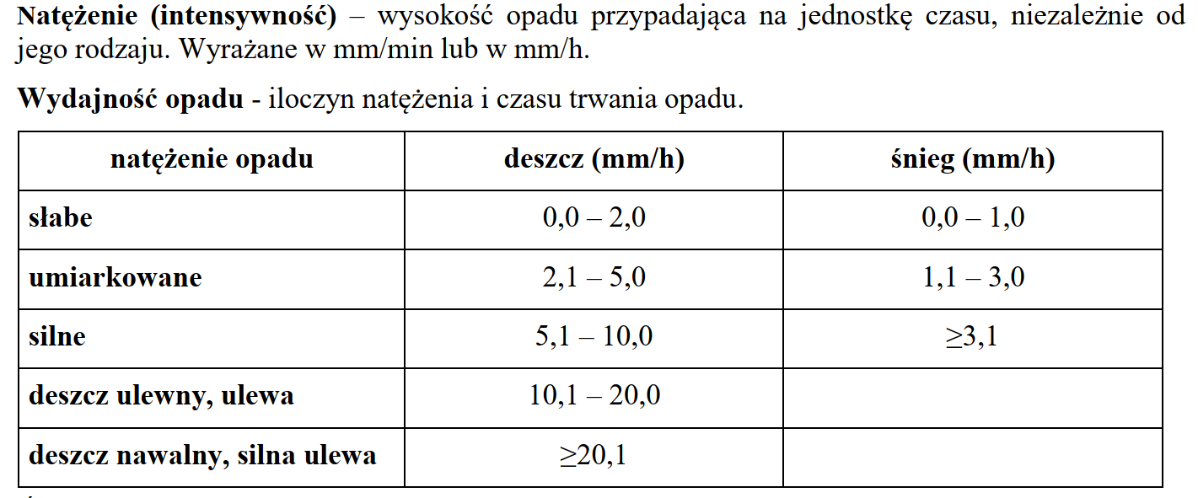
Intensywność opadów- deszczu, śniegu
CZYM SIĘ RÓŻNI INTENSYWNOŚĆ OPADÓW OD WYSOKOŚCI OPADÓW
Notes:
15

Slide 16
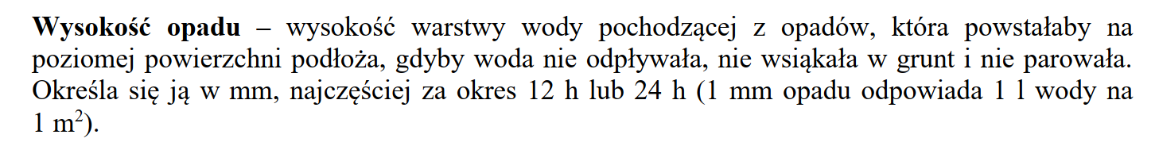
Wysokość opadów opady deszczu, śniegu
CZYM SIĘ RÓŻNI INTENSYWNOŚĆ OPADÓW OD WYSOKOŚCI OPADÓW
DESZCZ
Intensywne opady deszczu : >30 mm/24 h
ŚNIEG
Intensywne opady śniegu: >10 cm/12 h i >15 cm/24h
i poza sezonem zimowym /przed 15.XI i po 15.III/:
Opady śniegu: >5 cm/12h i >10 cm/24h
Notes:
16

Slide 17
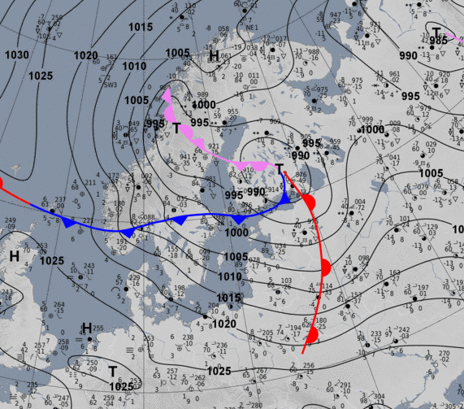
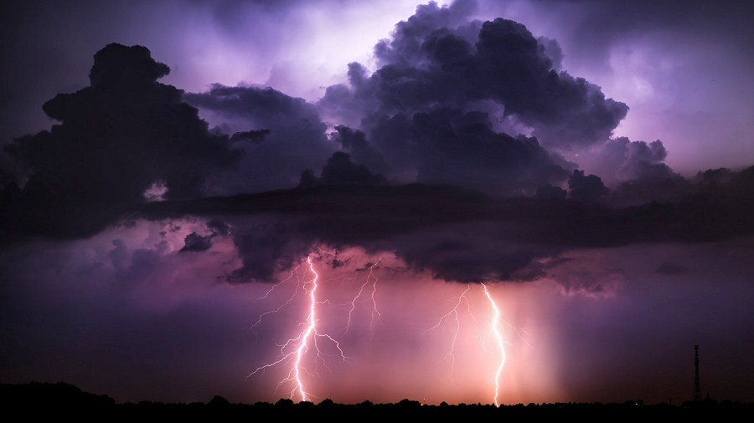
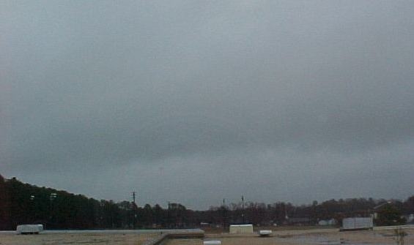
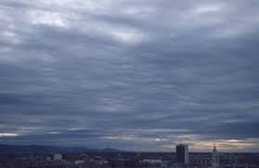
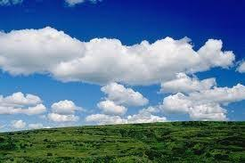
METODY PROGNOZOWANIA – METODA SYNOPTYCZNA
ZIMA – front ciepły
LATO – front chłodny
ZIMA – ciepły wycinek
LATO – ciepły wycinek niżu

Slide 18
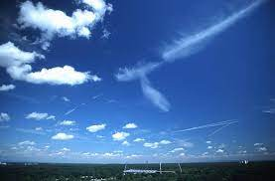

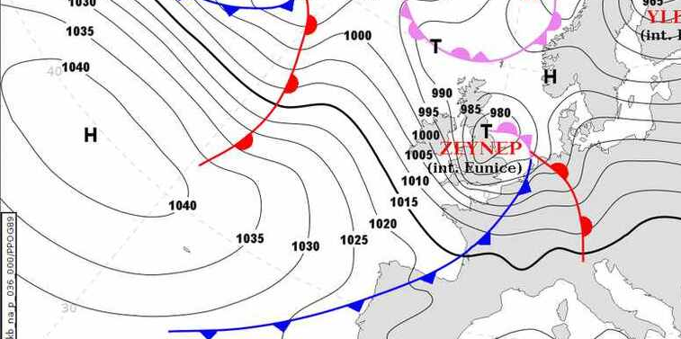
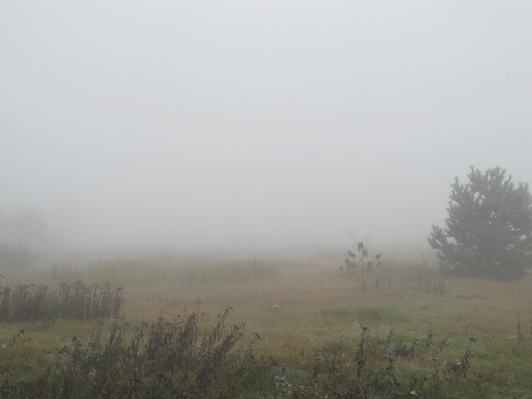
OPADY W UKŁADACH BARYCZNYCH
Wyż - lato
Niż – strefa opadów
300KM
Wyż - zima

Slide 19
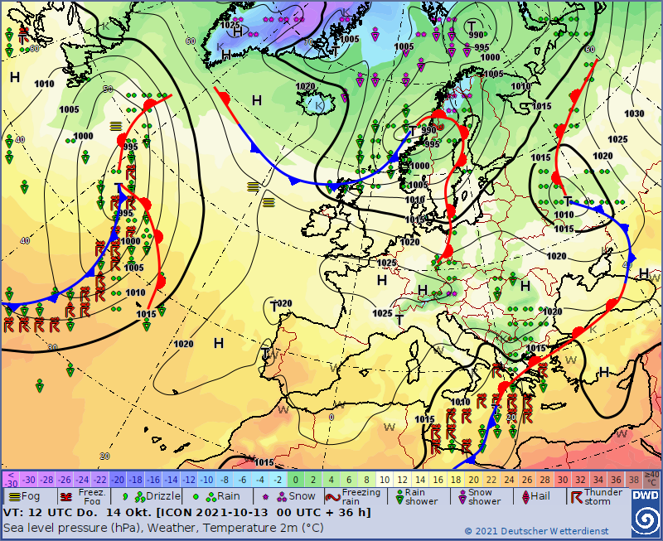
OPADY W UKŁADACH BARYCZNYCH – RODZAJ OPADÓW

Slide 20
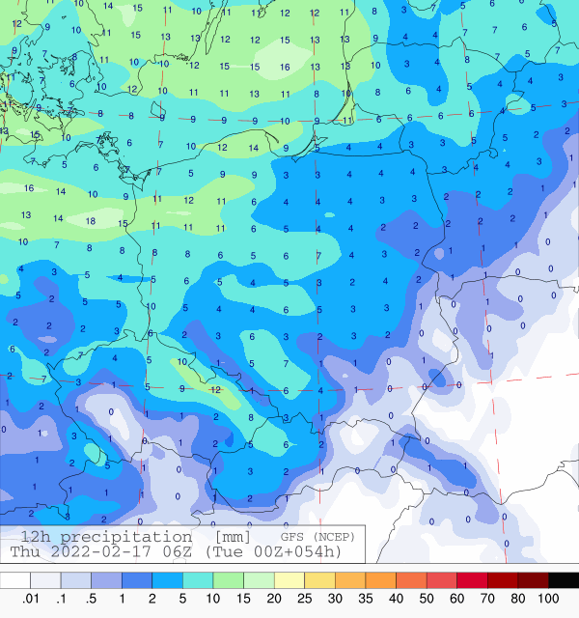
METODY PROGNOZOWANIA – METODA NUMERYCZNA
Metody numeryczne – modele
OPADY
Korzystamy z modeli:
GFS
DWD-IMGW
UM –ICM 4.0
ICON 2.5
COSMO 2.8, 7 i 14
ALARO 4.0
ECMWF
AROME 2.0

Slide 21
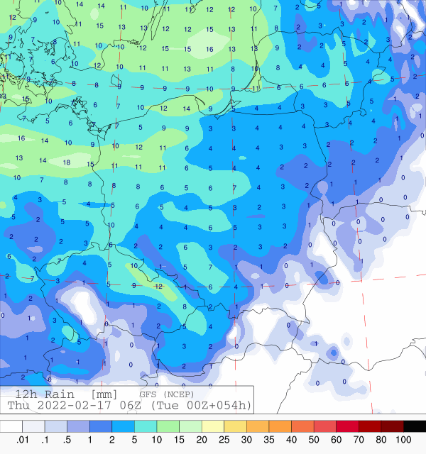
METODY PROGNOZOWANIA – METODA NUMERYCZNA
Metody numeryczne – modele
DESZCZ
Korzystamy z modeli:
GFS
DWD-IMGW
UM –ICM 4.0
ICON 2.5
COSMO 2.8, 7 i 14
ALARO 4.0
ECMWF
AROME 2.0

Slide 22
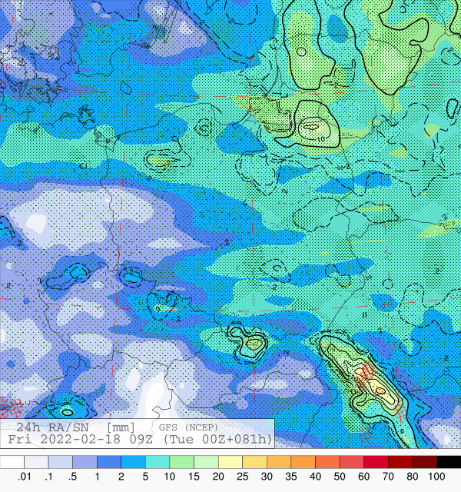
METODY PROGNOZOWANIA – METODA NUMERYCZNA
Metody numeryczne – modele
DESZCZ/ŚNIEG
Kolor - opad całkowity
Izolinie – śnieg (0.1-0.5- 1 -2 -5 -10 -15-20 ) w cm
Punkty - opad deszczu w mm
Dla danych z GFS w kolorze opady deszczu marznącego w kolorze czerwonym.

Slide 23
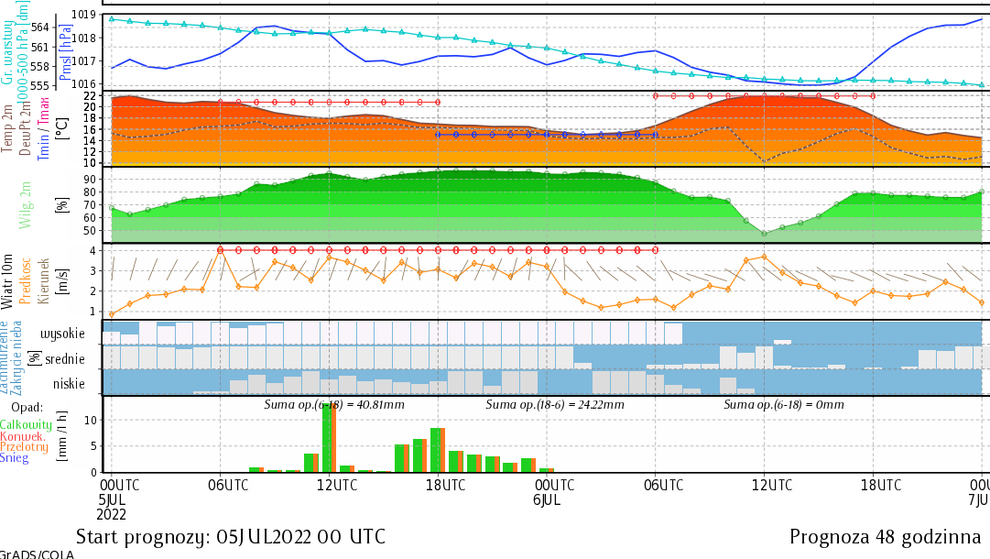
METODY PROGNOZOWANIA – METODA NUMERYCZNA
I METEOGRAMY

Slide 24
JAK POWSTAJE PROGNOZA (metoda synoptyczna+numeryczna)
JAK POWSTAJE PROGNOZA/OSTRZEŻENIE
DANE METEOROLOGICZNE
monitorowanie procesów fizycznych zachodzących
w atmosferze i hydrosferze
pomiary i obserwacja stanu atmosfery i hydrosfery
siec stacji naziemnych
systemy teledetekcji
naziemnej
obserwacje satelitarne

Slide 25
JAK POWSTAJE PROGNOZA
JAK POWSTAJE PROGNOZA/OSTRZEŻENIE
Synoptyczna analiza i diagnoza stanu atmosfery
+
wyniki numerycznych modeli prognoz pogody
weryfikacja
deterministyczna synoptyczna prognoza pogody

Slide 26
Interpretacja produktów IMGW-PIB dotyczących pogody
1. Prognozy pogody na 2 doby dla obszaru województw
2. Prognozy pogody na 5 dni dla obszaru województw
3. Ostrzeżenia meteorologiczne - wystawiane dla powiatów (w razie konieczności)
4. Komunikaty – wystawiane dla powiatów (w razie konieczności i do ostrzeżeń)
5. Prognozy niebezpiecznych zjawisk (PRONIEB) – na cztery doby (dwie pierwsze doby dla powiatów, dwie ostatnie dla województw)

Slide 27
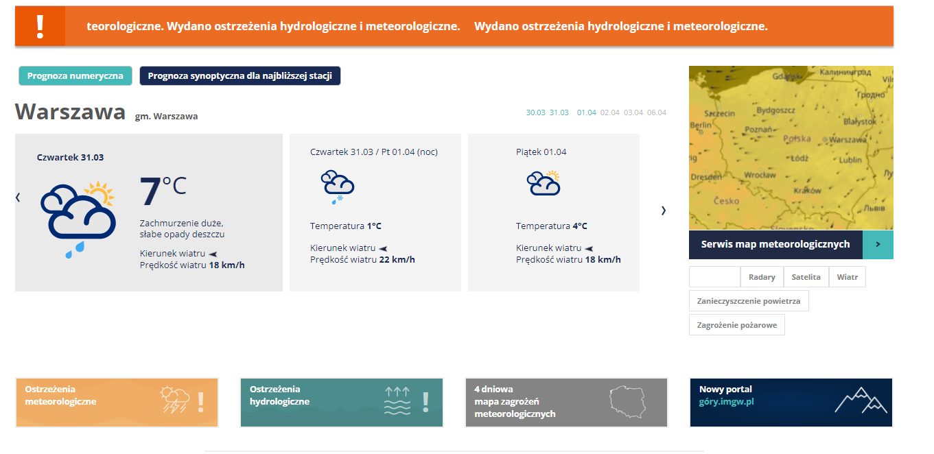
Prognozy pogody (48h, 120h)
https://meteo.imgw.pl/

Slide 28
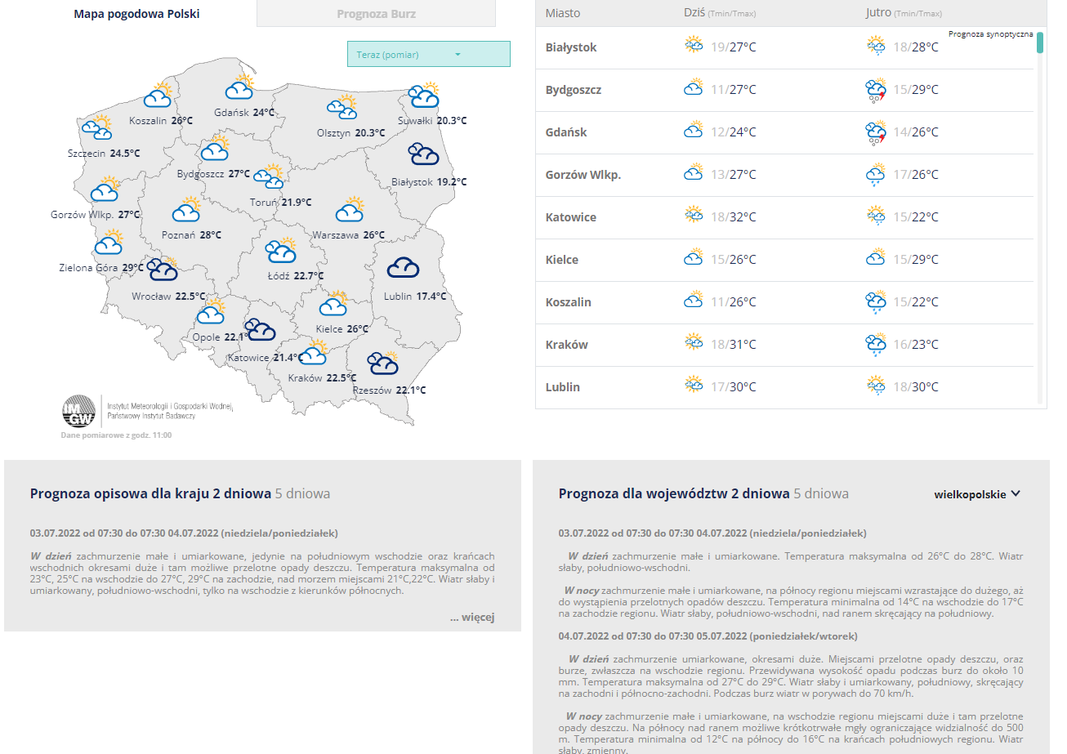
Prognozy pogody (48h, 120h)
https://meteo.imgw.pl/?model=hybrid&loc=warszawa_/warszawa&ter=1465&mode=details

Slide 29
Prognoza dla województw 2 dniowa – woj. łódzkie
W dzień zachmurzenie duże i całkowite. Słabe i umiarkowane opady deszczu. Tylko na południu regionu miejscami opady intensywniejsze, prognozowana wysokość opadów do 20 mm. Temperatura maksymalna od 0°C, 1°C na południu i w centrum do 3°C na północy regionu. Wiatr umiarkowany, w porywach do 55 km/h, północno-wschodni.
Zachmurzenie duże i całkowite - czyli 6-8/8 pokrycia nieba
Słabe i umiarkowane opady deszczu – czyli do 5 mm/h
Temperatura maksymalna od -1°C do 1°C - małe woj. przedział 2 stopniowy; duże 3 stopniowy
Wiatr umiarkowany - czyli 18-28 km/h; ~20-30 km/h, dość silny 35 km/h
w porywach do 55 km/h - >55 km/h – to porywisty
północno-wschodni – kierunek (SE, 135°)

Slide 30
STOPNIE OSTRZEŻEŃ METEOROLOGICZNYCH
Zarządzenie Dyrektora Instytutu Meteorologii i Gospodarki Wodnej
w sprawie ostrzeżeń meteorologicznych określa czterostopniową skalę zagrożenia zjawiskami meteorologicznymi:
Stopień: 0 - oznacza normalny stan meteorologiczny, ostrzeżenia nie są wydawane.
Stopień: 1 – gdy przewiduje się wystąpienie groźnych zjawisk meteorologicznych, które mogą powodować szkody materialne, możliwe zagrożenie życia. Prowadzenie działań w warunkach narażenia na działanie tych czynników jest utrudnione i niebezpieczne. Zalecana ostrożność, potrzeba śledzenia komunikatów i rozwoju sytuacji pogodowej. Stopień 1 to: ZJAWISKA NIEBEZPIECZNE.
Stopień: 2 - gdy przewiduje się wystąpienie groźnych zjawisk meteorologicznych powodujących
duże straty materialne i zagrożenie życia. Groźne zjawiska w silnym stopniu ograniczają
prowadzenie działalności. Zalecana ostrożność, potrzeba śledzenia komunikatów i rozwoju
sytuacji pogodowej. Stopień 2 to: ZJAWISKA GROŹNE.
Stopień: 3 - gdy przewiduje się wystąpienie groźnych zjawisk meteorologicznych powodujących
na znacznym obszarze bardzo duże szkody lub szkody o rozmiarach katastrof oraz zagrożenie
życia. Groźne zjawiska uniemożliwią prowadzenie działalności. Zalecana najwyższa ostrożność,
potrzeba częstego śledzenia komunikatów i rozwoju sytuacji pogodowej.” Stopień 3 to: ZJAWISKA B. GROŻNE

Slide 31
OSTRZEŻENIA
1. Burze i Burze z gradem
2. Gęsta mgła
3. Intensywne opady deszczu
4. Intensywne opady śniegu
5. Mgła intensywnie osadzająca szadź
6. Oblodzenie
7. Opady marznące
8. Opady śniegu
9. Przymrozki
10. Roztopy
11. Silny deszcz z burzami
12. Silny mróz
13. Silny wiatr
14. Upał
15. Zawieje/zamiecie śnieżne

Slide 32

OSTRZEŻENIA
1. Burze lub Burze z gradem
Kryteria:
Stopień I
Opady 20 mm<R≤35 mm w okresie trwania zjawisk burzowych i/lub porywy wiatru 70 km/h<V≤85
lub grad, jeśli jest prognozowany
Stopień II
Opady 35 mm < R ≤ 55 mm w okresie trwania zjawisk burzowych lub porywy wiatru 85 km/h<V≤115 km/h lub grad, jeśli jest prognozowany
Stopień III
Opady Burze z opadami deszczu R>55 mm w okresie trwania zjawisk burzowych
lub porywy wiatru: V>115 km/h lub grad, jeśli jest prognozowany

Slide 33

OSTRZEŻENIA
3. Intensywne opady deszczu
Kryteria:
Stopień I
Wystąpienie opadów: 30 mm≤R<50 mm w czasie do 24 godz.
Stopień II
Wystąpienie opadów: 50 mm≤R<90 mm w czasie do 24 godz.
Stopień III
Wystąpienie opadów: R>90 mm w czasie do 24 godz.

Slide 34

OSTRZEŻENIA
11. Silny deszcz z burzami
Kryteria:
Stopień I
Wystąpienie intensywnych opadów deszczu, którym towarzyszą burze lub burze z gradem. Łączna suma opadów 30 mm≤R<50 mm w czasie do 24 godz.
Stopień II
Wystąpienie intensywnych opadów deszczu, którym towarzyszą burze lub burze z gradem. Łączna suma opadów 50 mm≤R<90 mm w czasie do 24 godz.
Stopień III
Wystąpienie intensywnych opadów deszczu, którym towarzyszą burze lub burze z gradem. Łączna suma opadów R>90 mm w czasie do 24 godz.

Slide 35
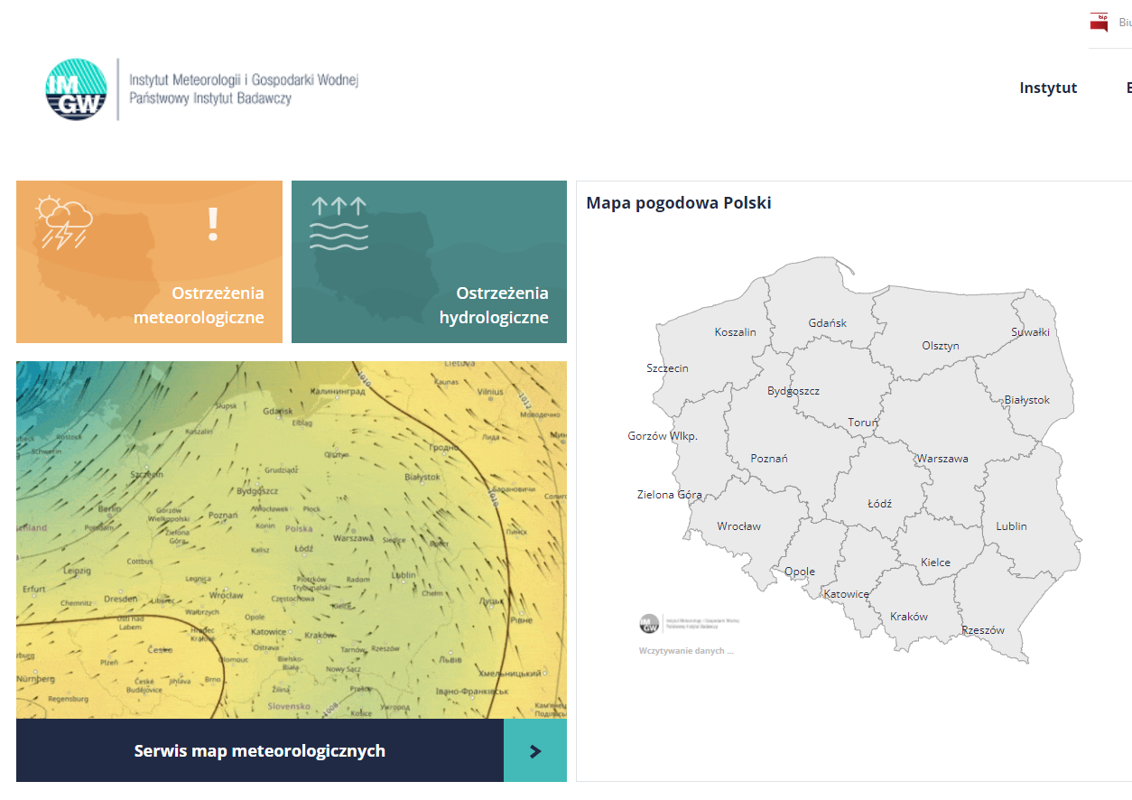
Dostępność produktów dotyczących niebezpiecznych zjawisk pogody
https://www.imgw.pl/

Slide 36
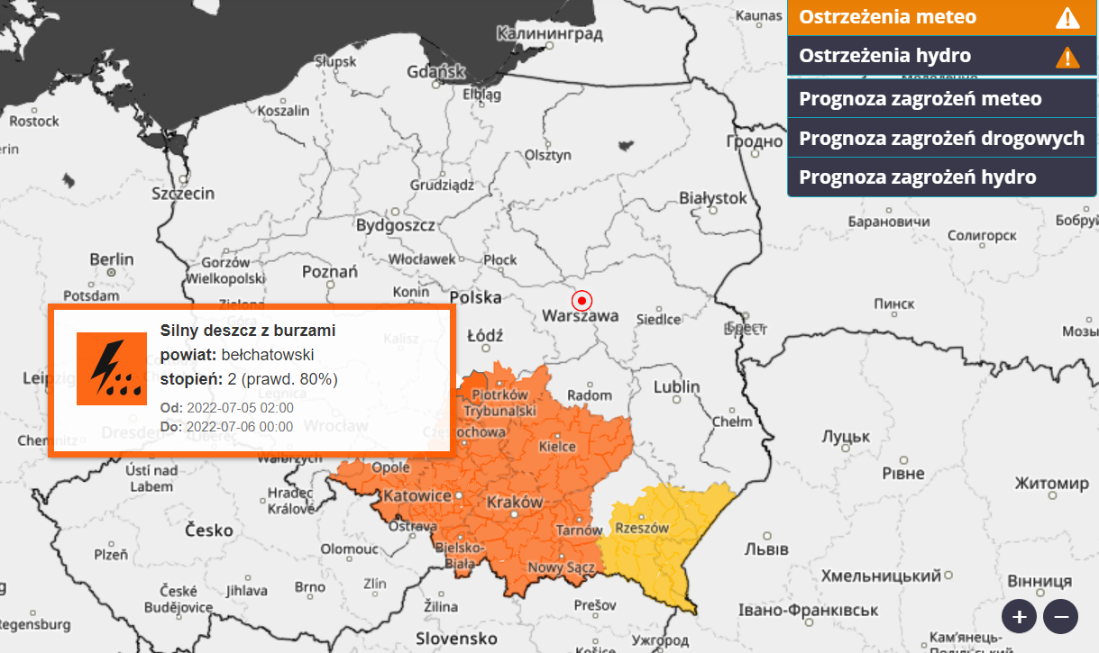
Ostrzeżenie meteorologiczne
https://meteo.imgw.pl/

Slide 37
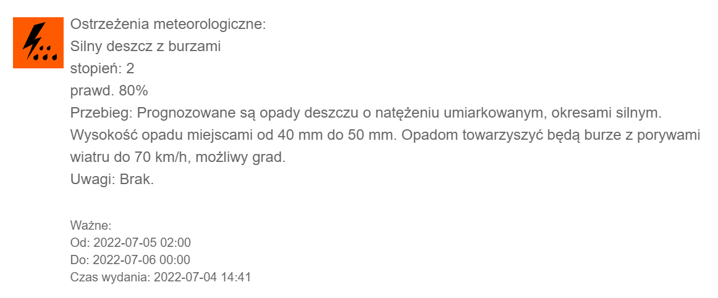
OSTRZEŻENIA
powiat: wrzesiński
1
2
3
4
5
6
Obszar (powiat)
Zjawisko
Stopień (1-3)
Prawdopodobieństwo (%)
Przebieg –treść
Uwagi (ewent.)
Ważność
Czas wystawienia
7
8

Slide 38
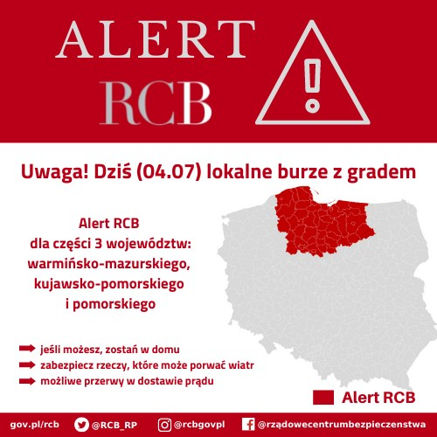

#AlertRCB
Alert RCB to system SMS-owego powiadamiania ludności o zagrożeniach.
Jest wykorzystywany tylko w sytuacjach nadzwyczajnych, wtedy, gdy występuje naprawdę duże prawdopodobieństwo bezpośredniego zagrożenia życia lub zdrowia.
Alert RCB powstaje na podstawie informacji otrzymywanych z:
policji,
straży pożarnej,
straży granicznej,
Instytutu Meteorologii i Gospodarki Wodnej

Slide 39
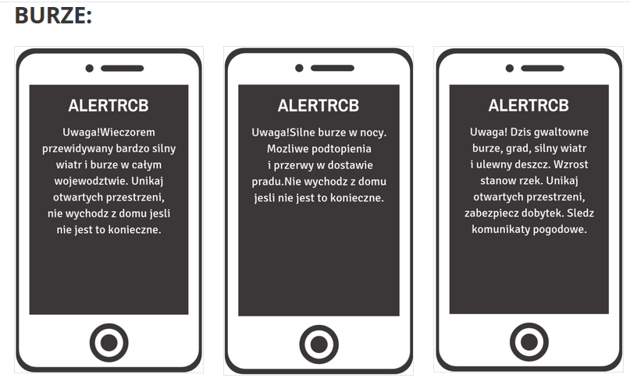
#AlertRCB

Slide 40
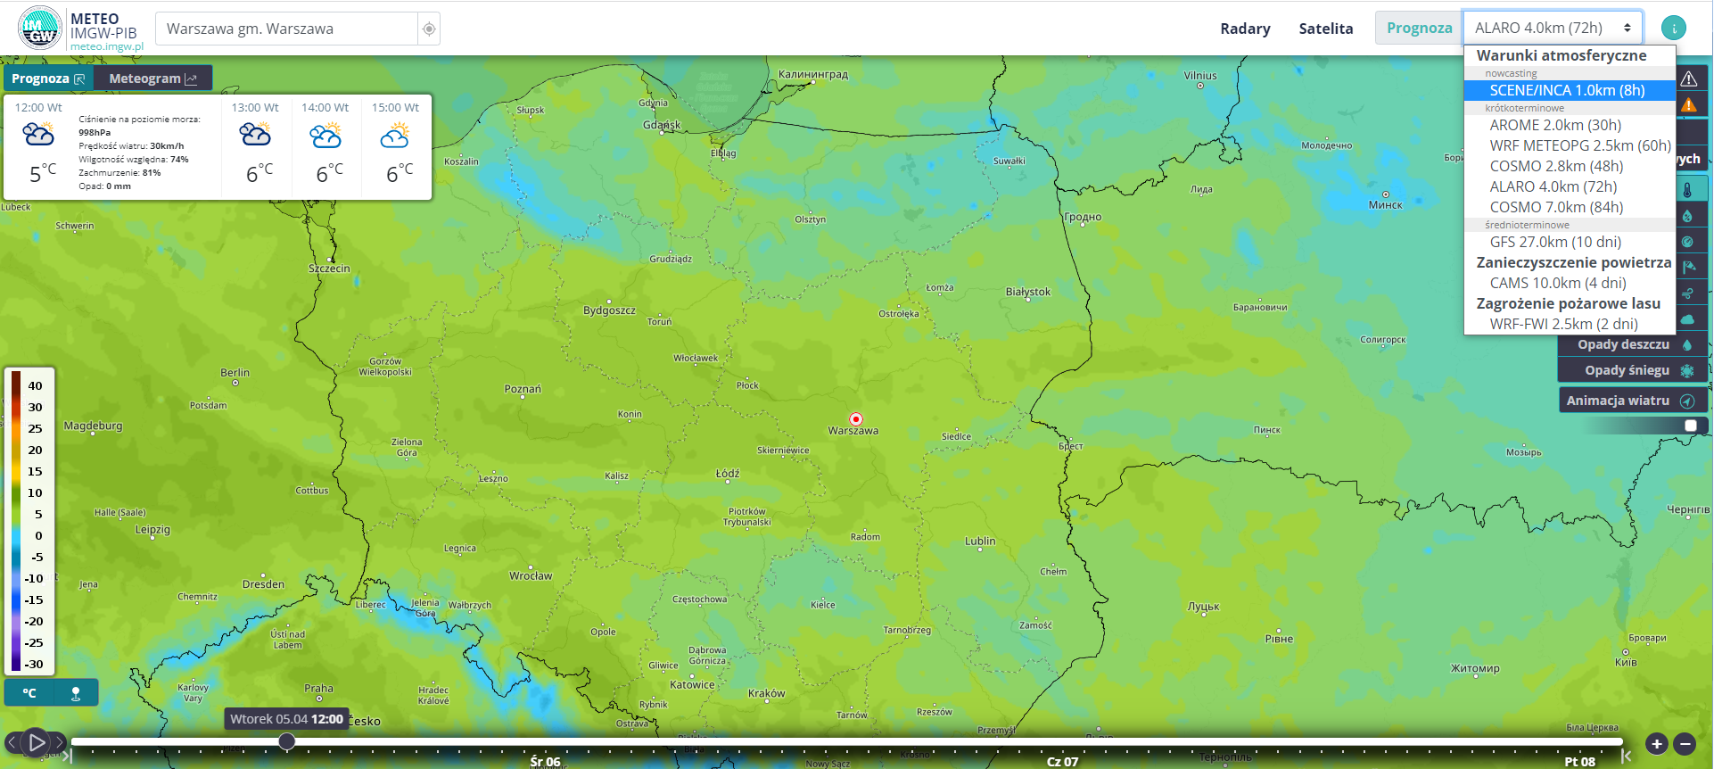
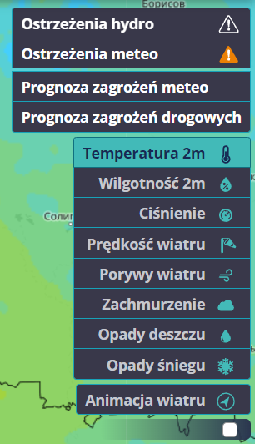
STRONA IMGW
METEOGRAM
RADAR
SATELITA
PROGNOZA
Notes:
40

Slide 41
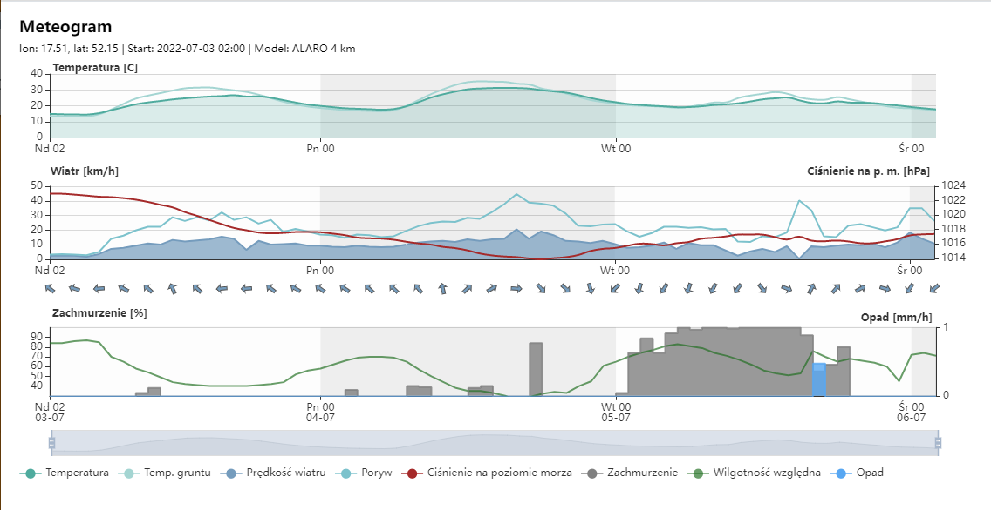
STRONA IMGW
METEOGRAM dla Czeszewa
Notes:
41

Slide 42
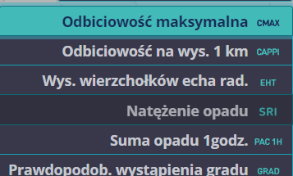
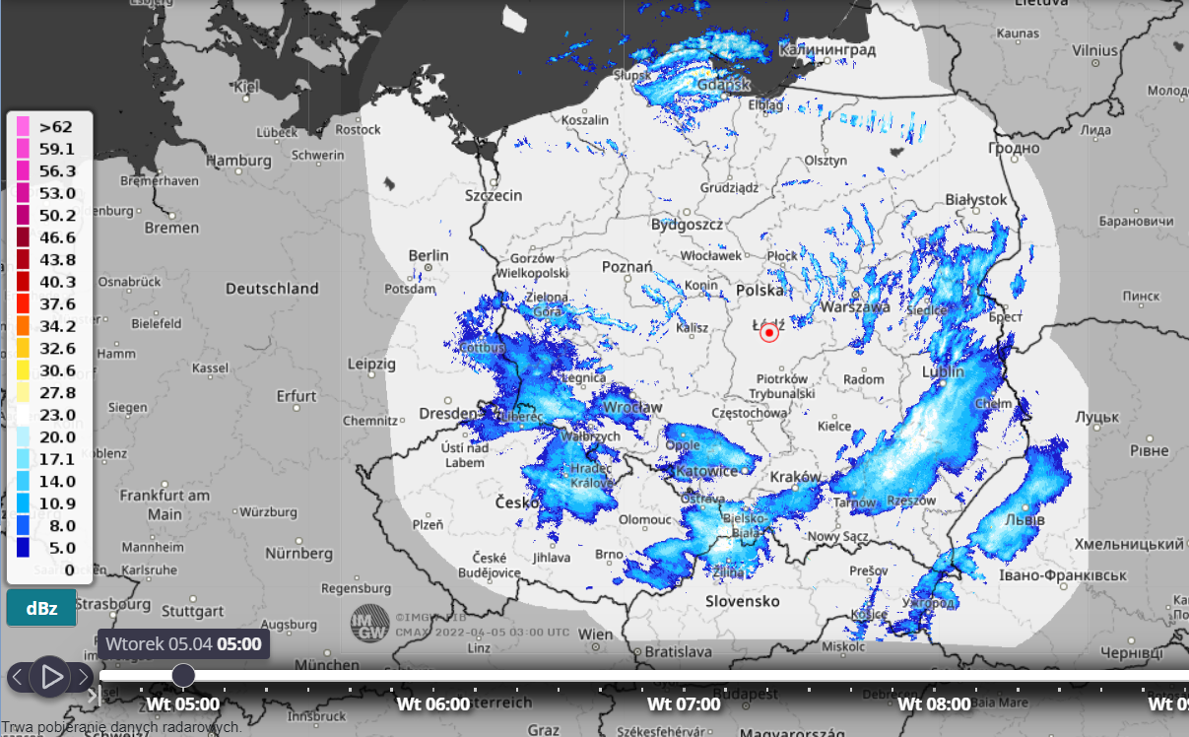
STRONA IMGW
RADAR

Slide 43
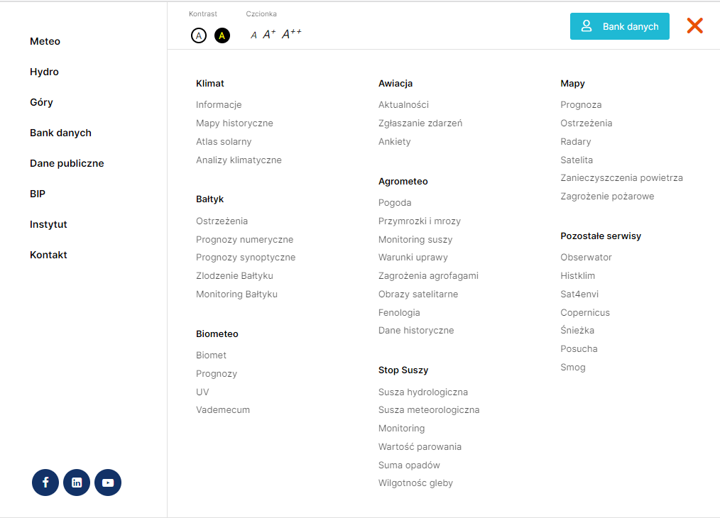
STRONA IMGW
https://www.imgw.pl/

Slide 44
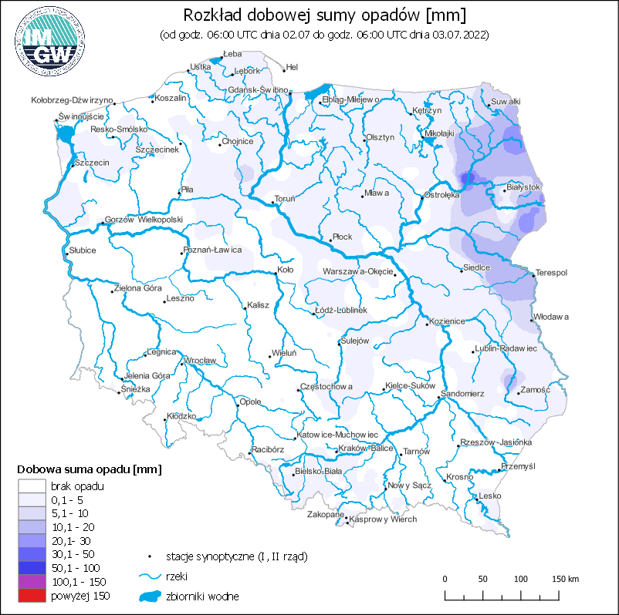
Stop suszy - Suma opadów

Slide 45
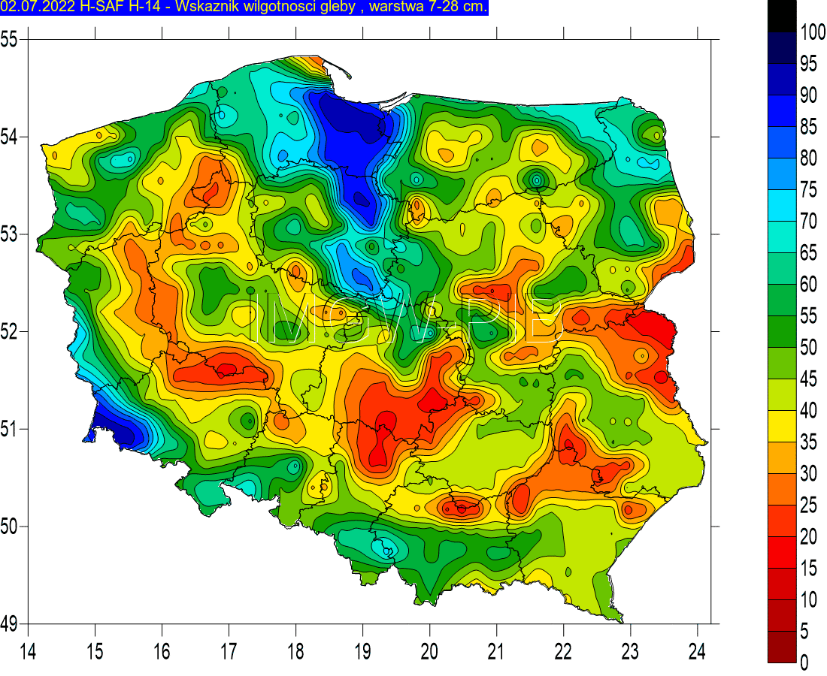
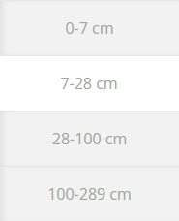
Stop suszy - Wilgotność gleby
Prezentowany produkt dotyczący wilgotności gleby tworzony jest przez EUMETSAT H-SAF (Satelitarne Centum Aplikacyjne dla Operacyjnej Hydrologii i Gospodarki Wodnej). Na podstawie danych z czujnika ASCAT satelitów Metop, określana jest wilgotność gleby w warstwie powierzchniowej. Taka informacja jest wykorzystana w modelu ECMWF H-TESSEL Land Surface Model (Hydrology Tiled ECMWF Scheme for Surface Exchanges over Land). Ostatecznie uzyskujemy aktualny stan nasycenia gleby wodą w stanie ciekłym dla warstwy 0-7 cm, z rozdzielczością przestrzenną wynoszącą 25 km. Obszary o wilgotności poniżej 30-40% wskazują na możliwy deficyt wody w strefie korzeniowej. Prezentowana na mapie wilgotność gleby jest wyrażona w procentach.

Slide 46

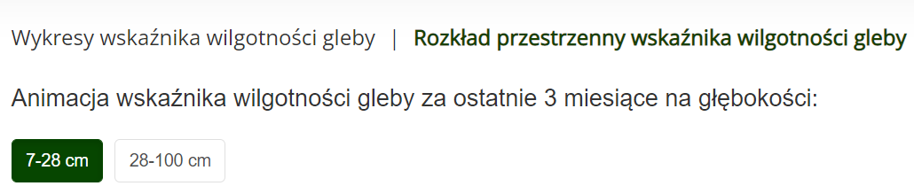
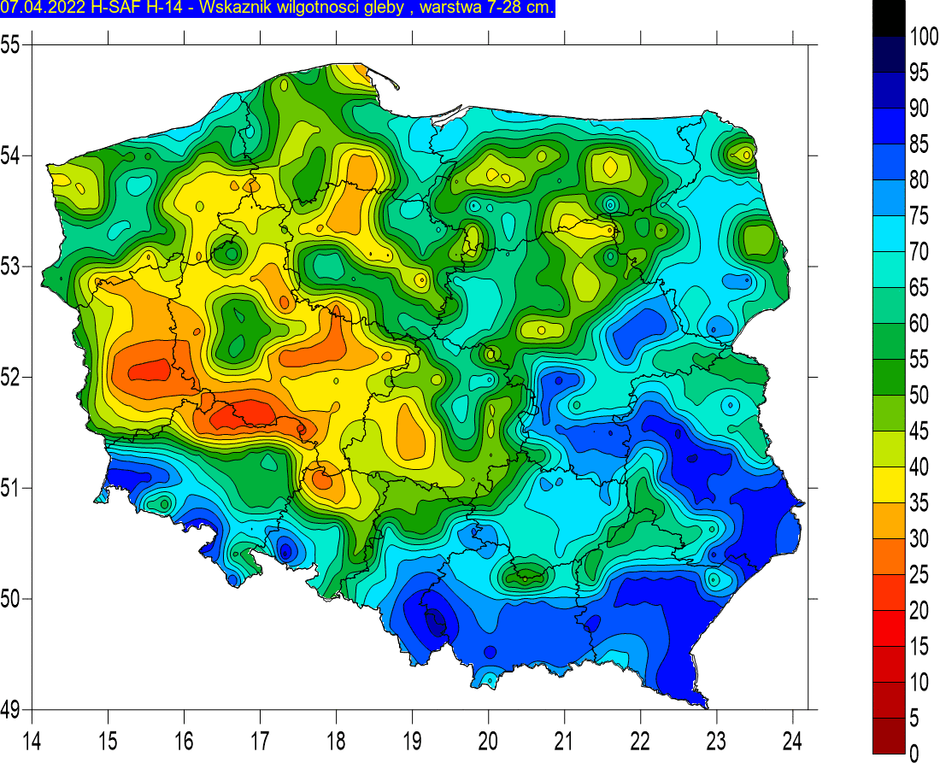
Stop suszy - Wilgotność gleby
Agrometeo – Monitoring suszy

Slide 47
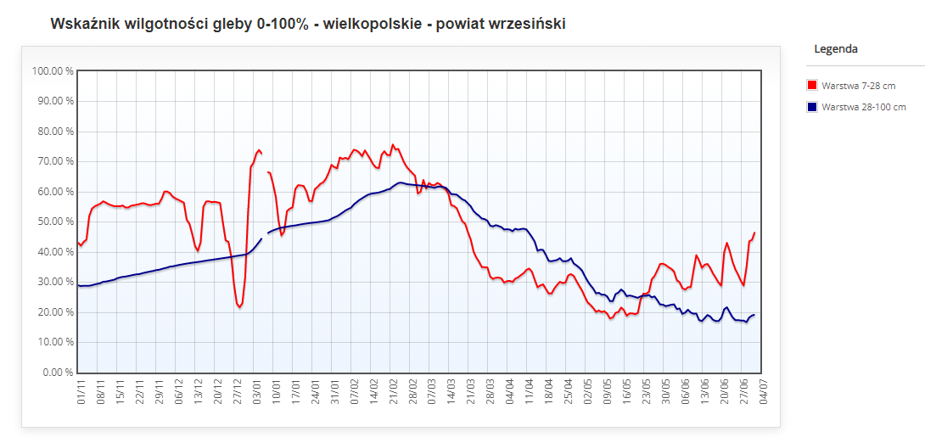
Agrometeo – Monitoring suszy
Wskaźnik wilgotności jest określany w % jako stan od pełnego wyschnięcia (wartość bliska zeru) do pełnego nasycenia (wartość 100%). W okresie zimowym wartości zbliżone do zera oznaczają przemarznięcie danej warstwy. W okresie letnim obszary o wilgotności poniżej 30-40% wskazują na możliwy deficyt wody w strefie korzeniowej.

Slide 48
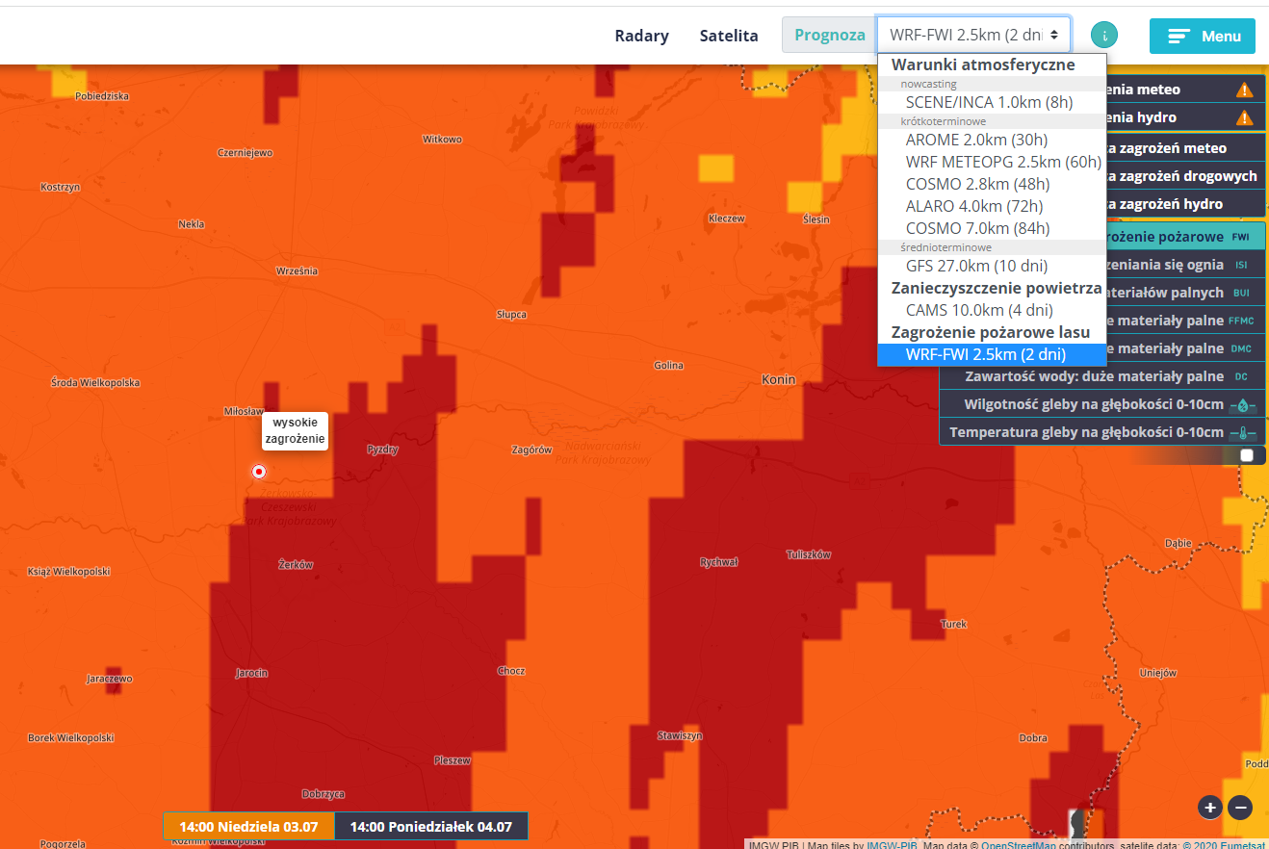
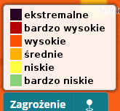
Zagrożenie pożarowe lasu – prognoza IMGW-PIB
https://meteo.imgw.pl/
IMGW na początku 2021 roku uruchomił pierwszy w Polsce, wysokorozdzielczy system, który będzie prognozował zagrożenie pożarowe na obszarach leśnych

Slide 49
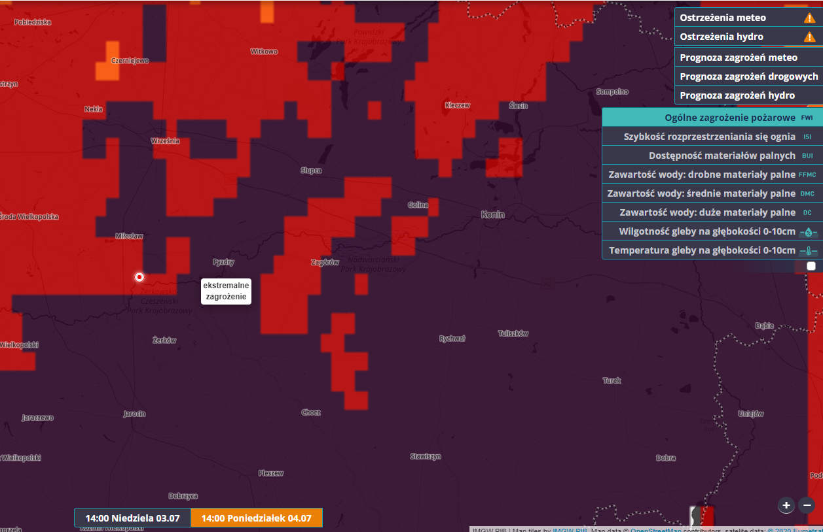
Zagrożenie pożarowe lasu – prognoza IMGW-PIB
https://meteo.imgw.pl/
Opis: indeks zagrożenia pożarowego (WRF-FWI)
i obliczanie zagrożenia pożarowego
https://swiatrolnika.info/czas-wolny/imgw-pib-system-ktory-bedzie-prognozowac-zagrozenie-pozarowe-zostal-uruchomiony.html
https://www.pogoda-niesiolowice.kaszuby.pl/fwi/fwistronapl.html

Slide 50

Biuro Meteorologiczne w Poznaniu

Slide 51

Dziękuję za uwagę!
Autor Piotr Szewczak
06/07/2022 piotr.szewczak@imgw.pl
T. (+48) 61 8495151
(+48) 781774180

